Slide 1
Жугуштуу ооруларды алдын алуу жолдору

Slide 2

Тоту куш болуп учабыз,
бийик- бийик тоолорго.
Балык болуп сүзөбүз,
Терең- терең көлдөргө.
Иштейбиз, жазабыз
Мындай соонун балдарбыз

Slide 3
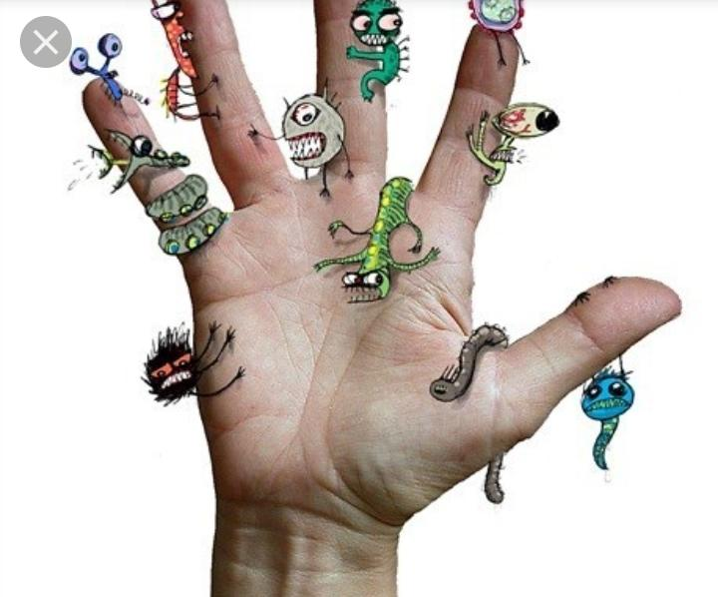

Slide 4
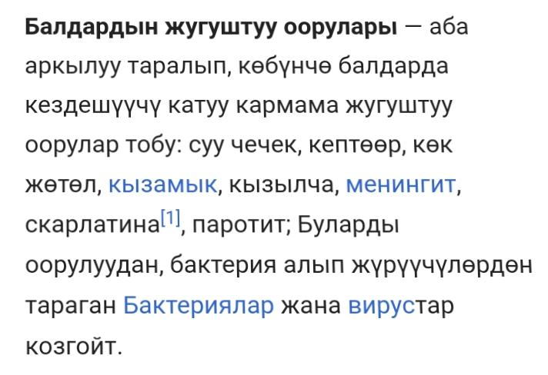

Slide 5
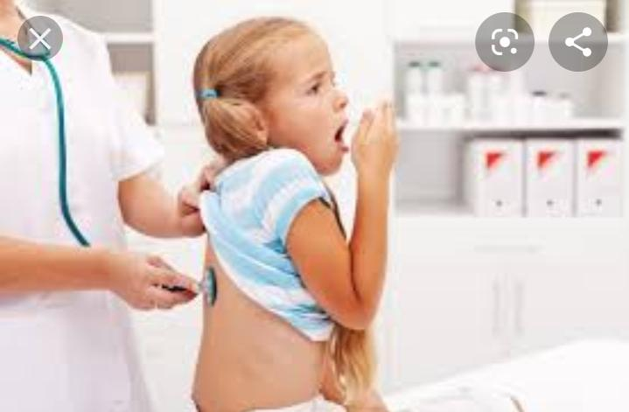

Slide 6
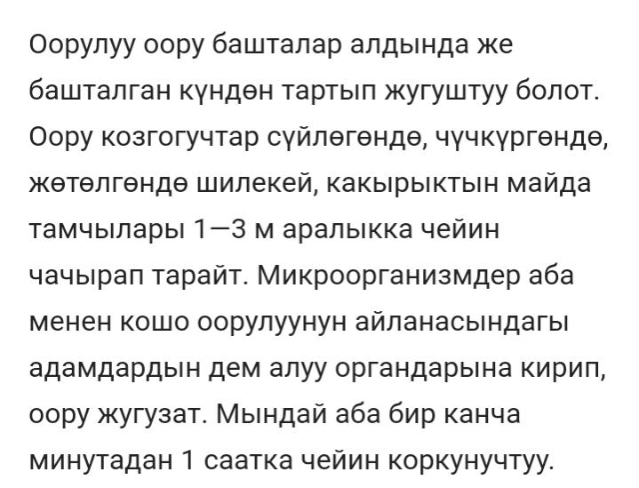

Slide 7
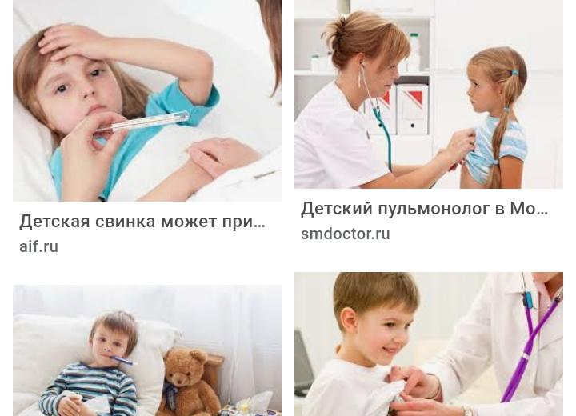

Slide 8
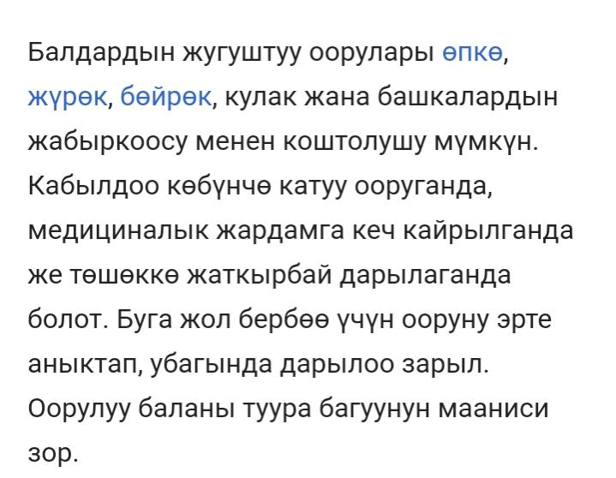

Slide 9
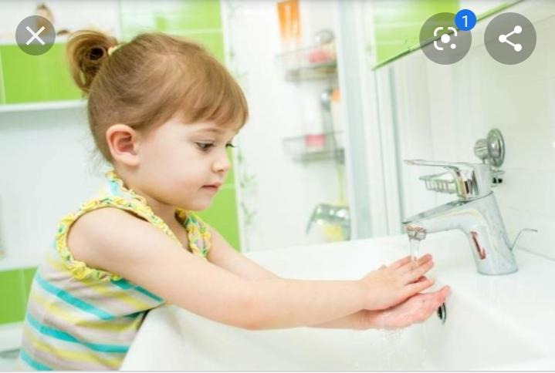

Slide 10
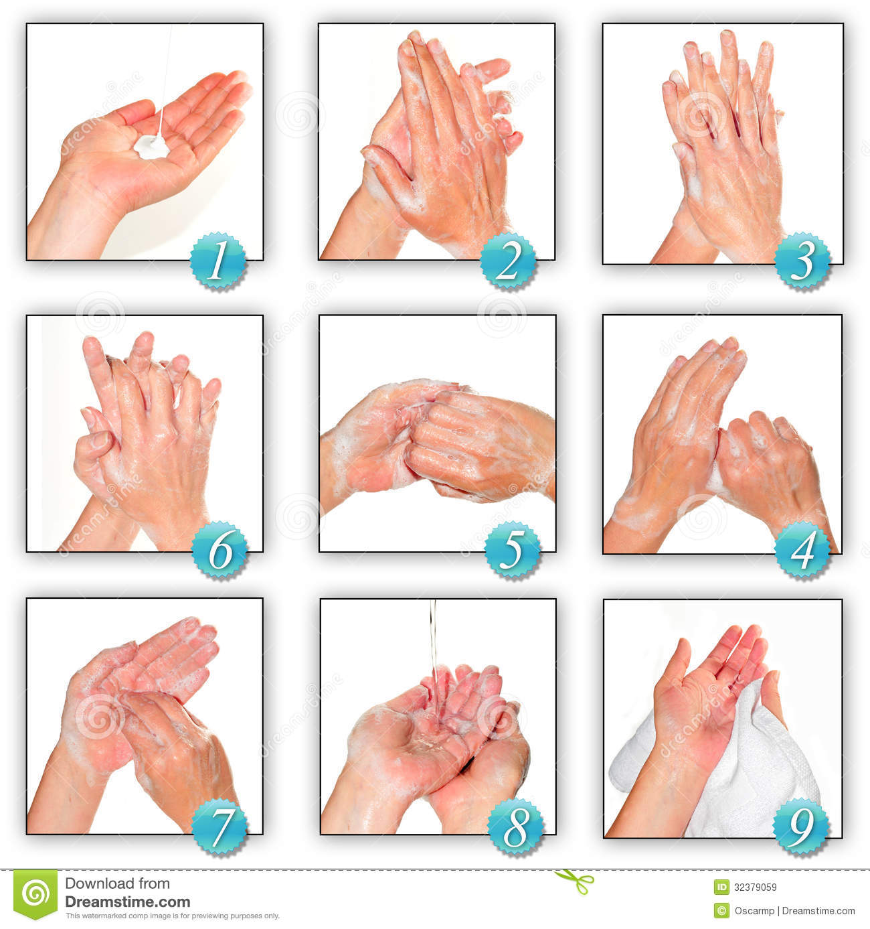
1) Ысык жана муздак суу эмес жылуу суу менен жууш керек
2) Эки колдоп манжаларды, алардын арасын, колдун үстү- астын таза жуу
3) жууп бүткөндөн кийин кургак кол аарчы менен аарчу

Slide 11

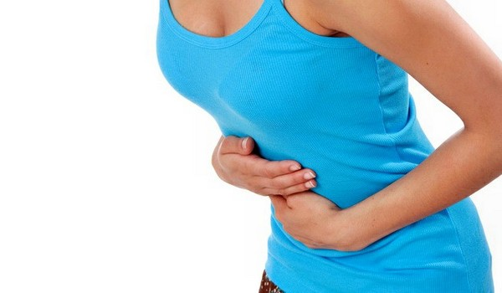

Slide 12
Жугуштуу оорулар боюнча төмөнкүдөй сүрөттөргө көңүл бурабыз

Slide 13
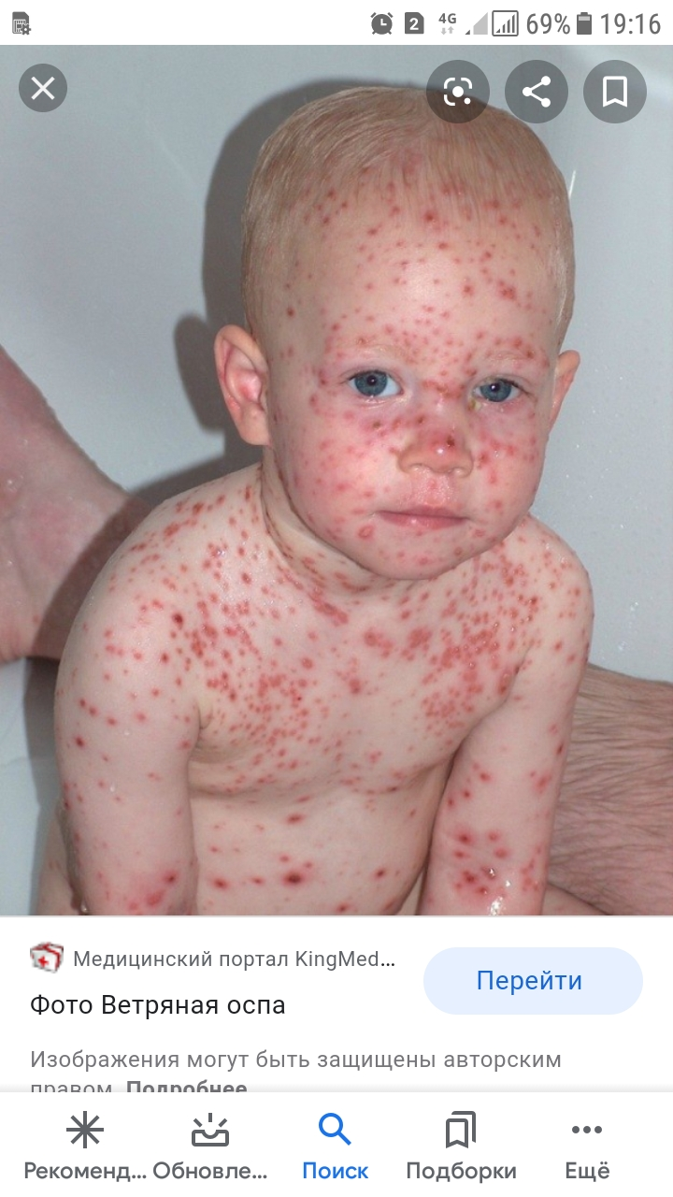

Slide 14
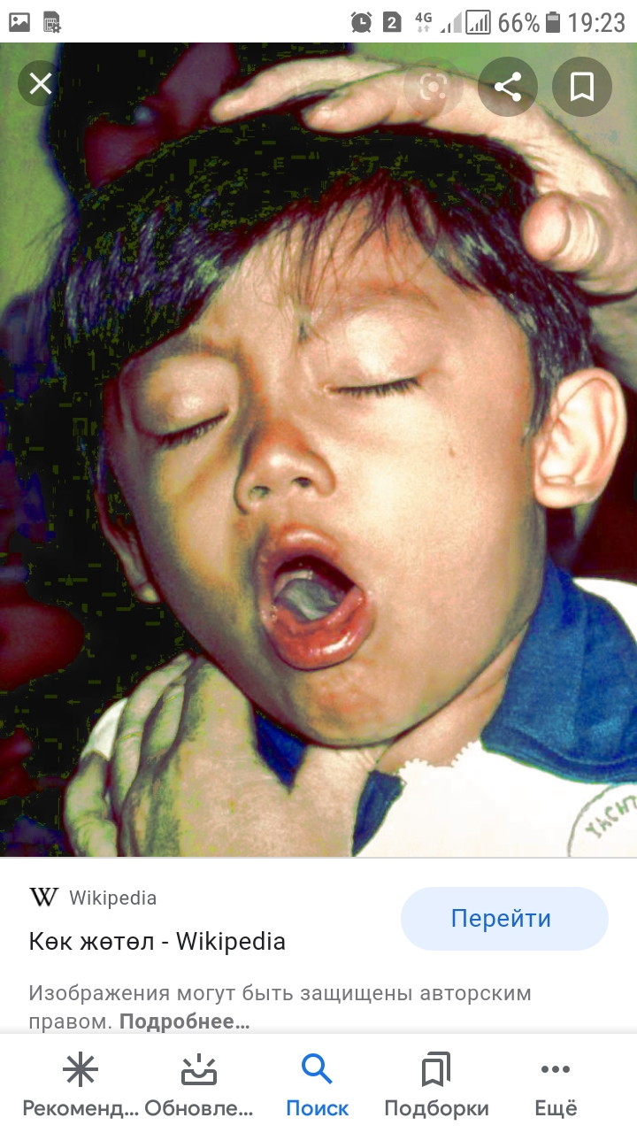

Slide 15
Үйгө тапшырма
Жугуштуу оорудан кантип сактанабыз? деген темада дил баян жазып келгиле

